Slide 1




MALI
Etats des lieux des Droits Humains à l’Eau et à l’Assainissement (DHEA) en Afrique de l’Ouest et du Centre
Thème: Evolution de l’intégration des DHEA dans les cadres juridiques institutionnels et les politiques publiques: Cas du Mali
TABALBA BOUREIMA
Directeur CN-CIEPA/WASH Mali

Slide 2
PLAN DE PRESENTATION
INTRODUCTION
Situation et défis du secteur EAH au Mali
Actions majeures en faveur du DHEA au Mali;
Avancées/Cas de succès
Perspectives

Slide 3
INTRODUCTION
En adhérant aux ODD en 2015, au SWA, AFRICASAN, la vision 2063, en adoptant le CREDD, et en reconnaissant dans la constitution de juillet 2023, le Mali à l’instar d’autres pays africains, fait du droit d’accès aux services d’eau, d’assainissement une priorité nationale.
La CN-CIEPA/WASH en tant que faitière, actrice dans ce secteur de plus d’une décennie fait de l’accès universel aux services d’eau potables et d’hygiène et d'assainissement son cheval de bataille.
Membre de AAFEA depuis plusieurs années, la CN-CIEPA/WASH saisit cette tribune des OSC africaines pour partager le peu expérience qu’elle a su capitaliser au cours de ces dernières années en matière d’engagement et de plaidoyer en faveur de la promotion des DHEA Afrique en général et particulièrement au Mali.
Les défis et les enjeux sont certes immenses, mais les actions et succès accomplis dans de nombreux pays africains y compris au Mali donnent de l’espoir aux faitières du secteur pour l’atteinte de l’ODD 6.

Slide 4
I. Situation et défis du secteur EAH au Mali
Etat des lieux:
L’Etat des lieux de EHA au Mali se présente comme suite:
Taux d’accès : Eau: 72,1%, Assainissement: 45%, Hygiène installations CS(rural): 42 %, Taux de panne(35% en moyenne), Nombre de villages sans points d’eau potable (517).
Cadre juridique, institutionnel: Code de l’eau (2002), Lois déchets, loi sur la décentralisation, code foncier, décrets, arrêtés, MEE, MEADD, MSDS.
Cadre politique, programmatique et règlementation: PNE, PNA, PNAEP, PROSEA, PS WASH/PCI, ATPC( 5%), PS-WASH Education, CREE, STEFI
Financement et mobilisation de ressources: Budgets d’état (3,6%), taux de consommation de fonds (moyenne: 45%), Dépenses en WASH(1 058 millions en 2021), Fonds extérieurs (80%) existence de petits projets des ONG et OSC.

Slide 5
1I- DEFIS et ENJEUX
Financement/mobilisation des fonds;
Gouvernance (participation, responsabilisation, transparence et redevailité);
Adoption définitive de la PNE, PNA et programmes nationaux;
Effectivité du transfert des ressources financières de l’Etat aux communes et la maitrise d’ouvrage;
Effectivité (application des textes) du droit d’accès aux services EHA;
Sécurité et la situation politique
Changements climatiques

Slide 6
1II- Actions de plaidoyer et de mobilisation
Formations des responsables d’institutions, des ministères, des services centraux et des OSC sur la notion, les principes, outils et techniques d’appropriations et d’application en DHEA;
Formations des OSC et faitières sur les techniques de plaidoyer et de suivis en DHEA;
Mobilisation des OSC et la presse en faveur de la promotion des DHEA;
Organisation de foras et tables rondes sur la mobilisation des fonds innovants pour la promotion des droits à l’eau et assainissement;
Organisation de nombreuses conférences de presse et débats radios ou télé.

Slide 7
Actions de plaidoyer et de mobilisation (suite)
Organisations de nombreuses actions de plaidoyer à l’endroit des plus hautes autorités en faveur des reformes des textes pour la prise en compte des DHEA dans les textes fondamentaux et les politiques publiques;
Organisations des espaces d’interpellations au niveau national et local sur les DHEA;
Organisations de plaidoyer parlementaire et budgétaire;
Organisation de séances d’écoutes et des audiences parlementaires et ministériels;
Production et partage des notes de positionnement et d’analyses sur le DHEA;
Publication de nombreux articles de presse et mini documentaires sur les DHEA;

Slide 8
Iv. Avancées/PROGRES
Reconnaissance de l’eau et assainissement comme droit fondamental dans la constitution de 2023 du Mali;
Validation technique de la PNE, PNA et de 8 programmes nationaux;
Adoption d’une vision après CREDD 2063;
Statut de Pays pionnier en SWA et de progrès intéressant sur AfricaSan;
Présentation de rapports volontaire pays du Mali sur la mise en œuvre de l’ODD 6;
Forte mobilisation de la presse en faveur du DHEA, marquée par de nombreuses publication;
Forte implication des membres du CNT en faveur des DHEA;

Slide 9
Avancées/PROGRES (suite)
Progression du taux d’accès à l’eau à 72,1% ;
Progression du taux du budget: 3,5%.
Réduction du nombre de villages n’ayant accès à l’eau potable à 517;
Adoption de nombreuses stratégies nationales en WASH santé, WASH éducation, WASH Nutrition;
Mise à disposition de nombreux outils de suivis de DHEA.
Adhésion des partenaires et alliés en faveur de l’effectivité des DHEA au Mali.

Slide 10
V. Perspectives
Intensifier le plaidoyer en faveur de l’éffectivité du droit constitutionnel à l’eau et à l’assainissement;
Plaidoyer en faveur de la validation politique des nouveaux code de l’eau, PNE et PNA en cours
Plaidoyer pour le financement du WASH en cours;
Consolider la collaboration entre les réseaux membres;
Intensifier la campagne de presse en faveur des DHEA.

Slide 11
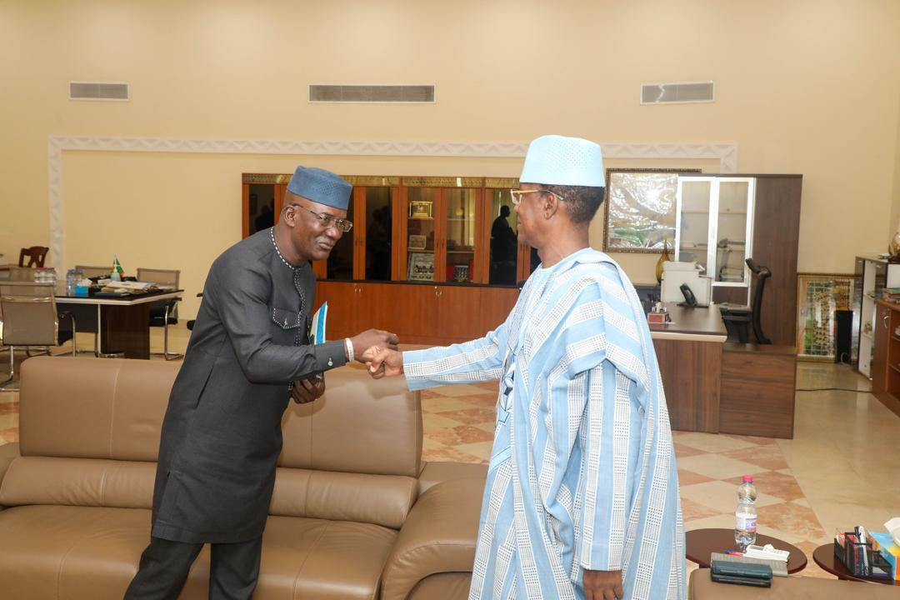
PHOTOS

Slide 12
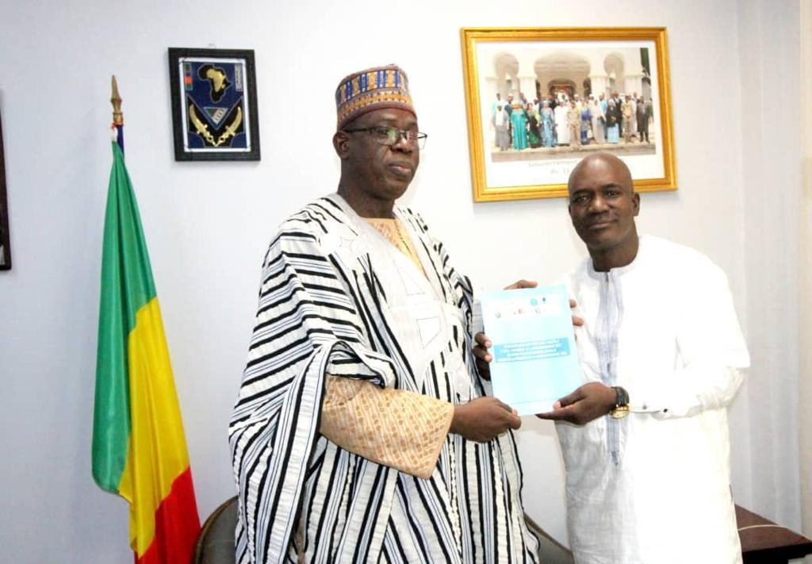
PHOTOS

Slide 13
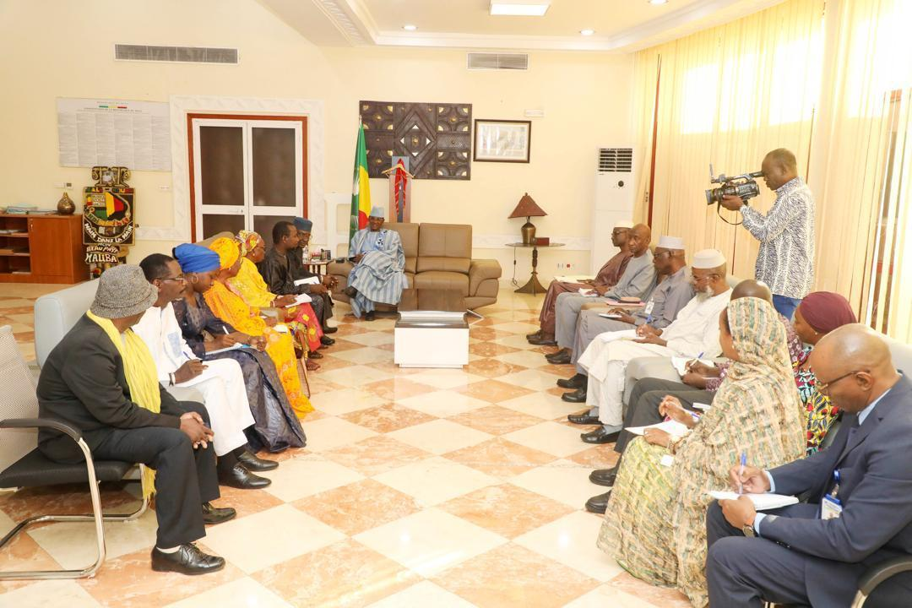
PHOTOS

Slide 14
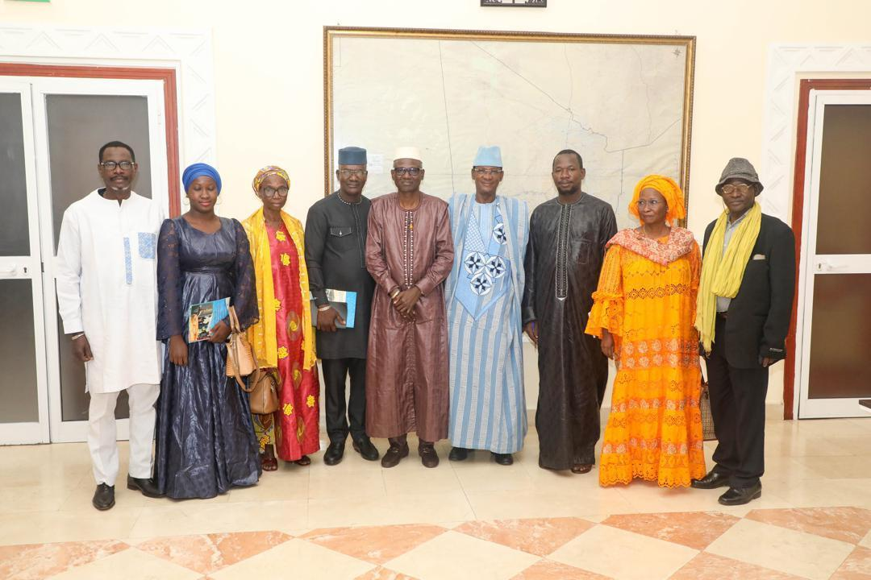

Slide 15
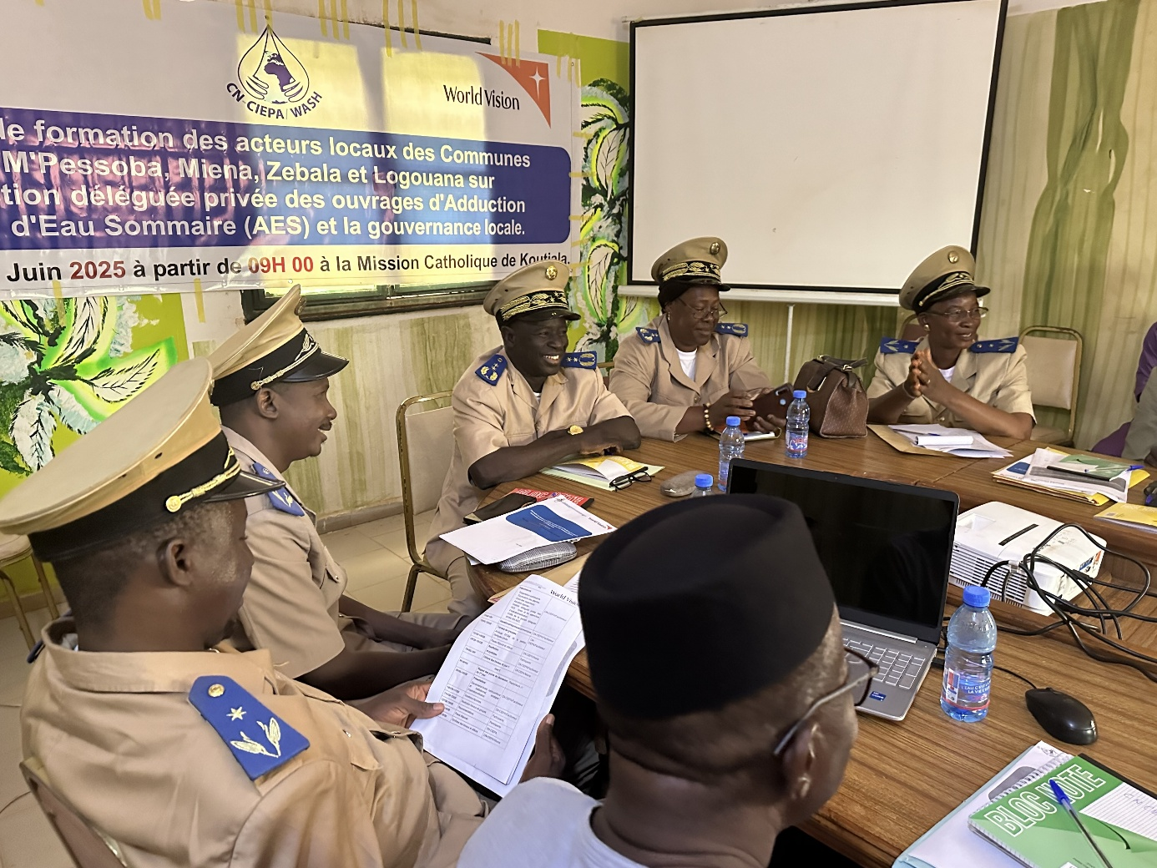

Slide 16
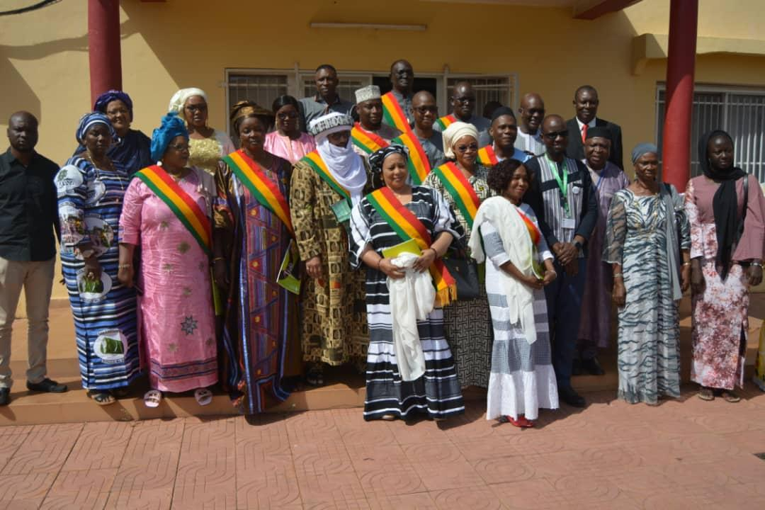

Slide 17
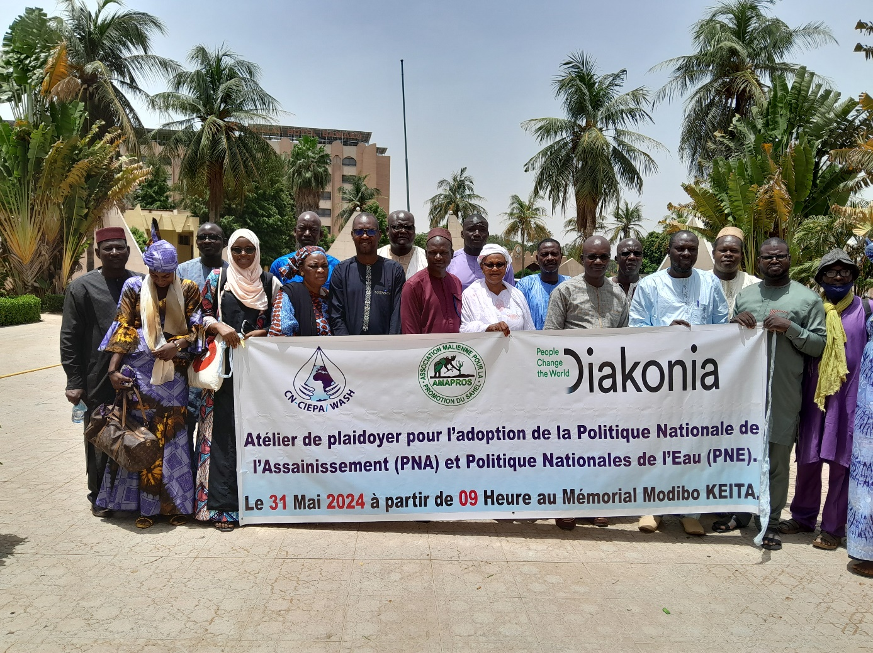

Slide 18


